Slide 1
“Antifaz de animales”
Pre kínder y kínder.
Clase de artes visuales N°. 27.
Profesor Manuel López Roche.

Slide 2
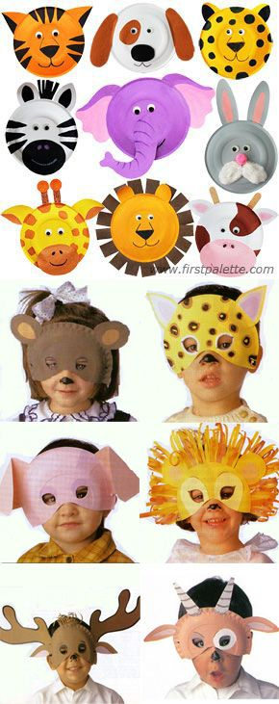
¡Hola chicas y chicos!
Les doy a la bienvenida a esta nueva clase de artes visuales en donde construiremos un antifaz pero de estilo animal. Puede ser un león, un tigre, una vaca, conejo y hasta una chinchilla. Así que veamos los ejemplos con atención y vamos a crear nuestras máscaras.
Ejemplos de máscaras de Venecia
Actividad
Me gusta

Slide 3
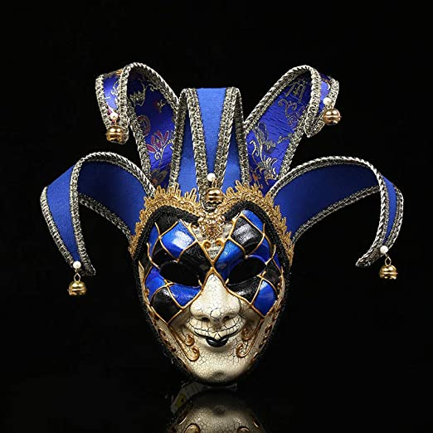
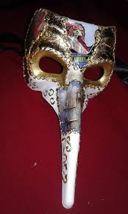
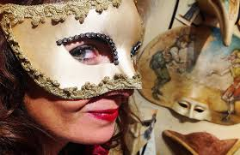
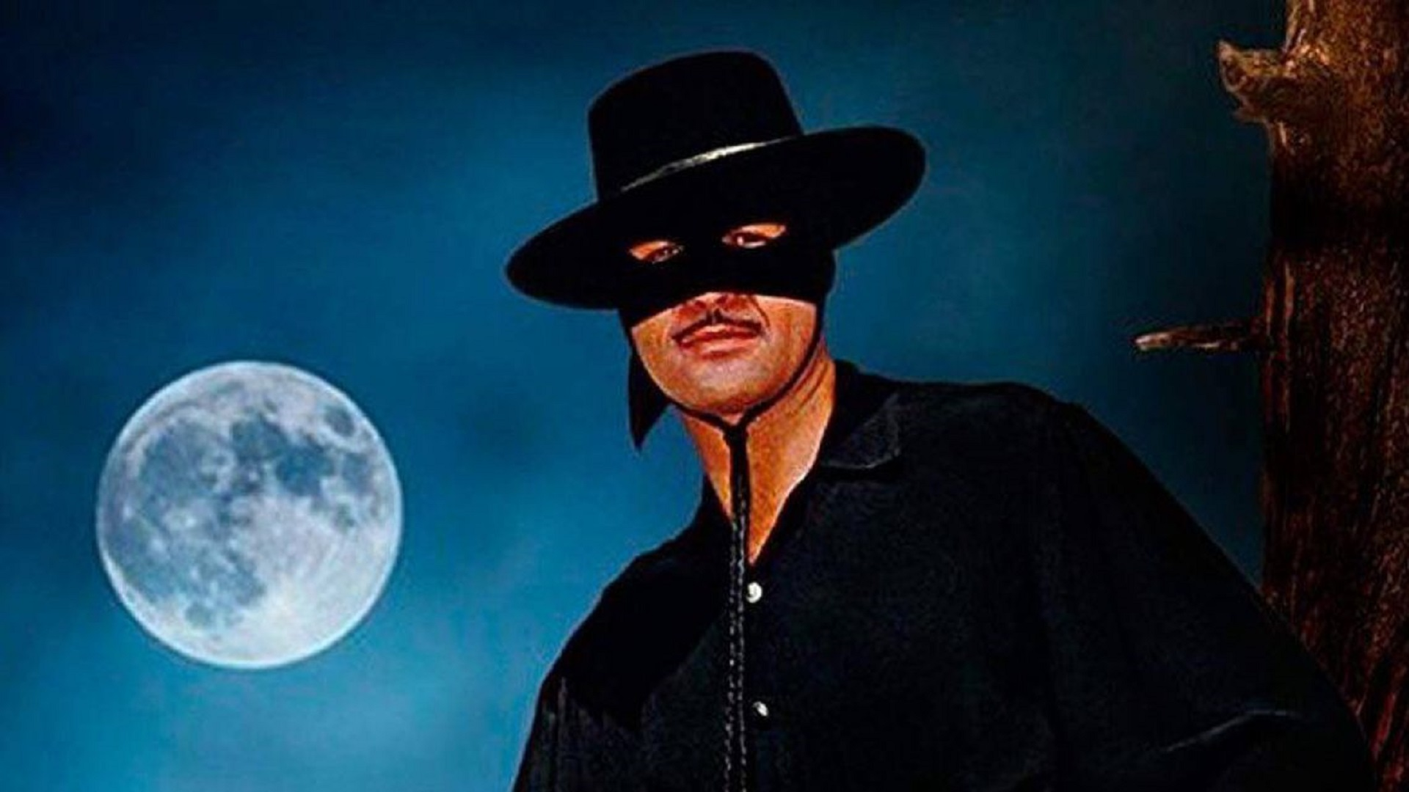
“Máscaras y antifaz”

Slide 4
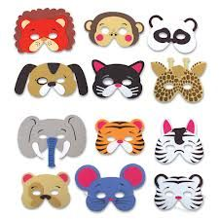
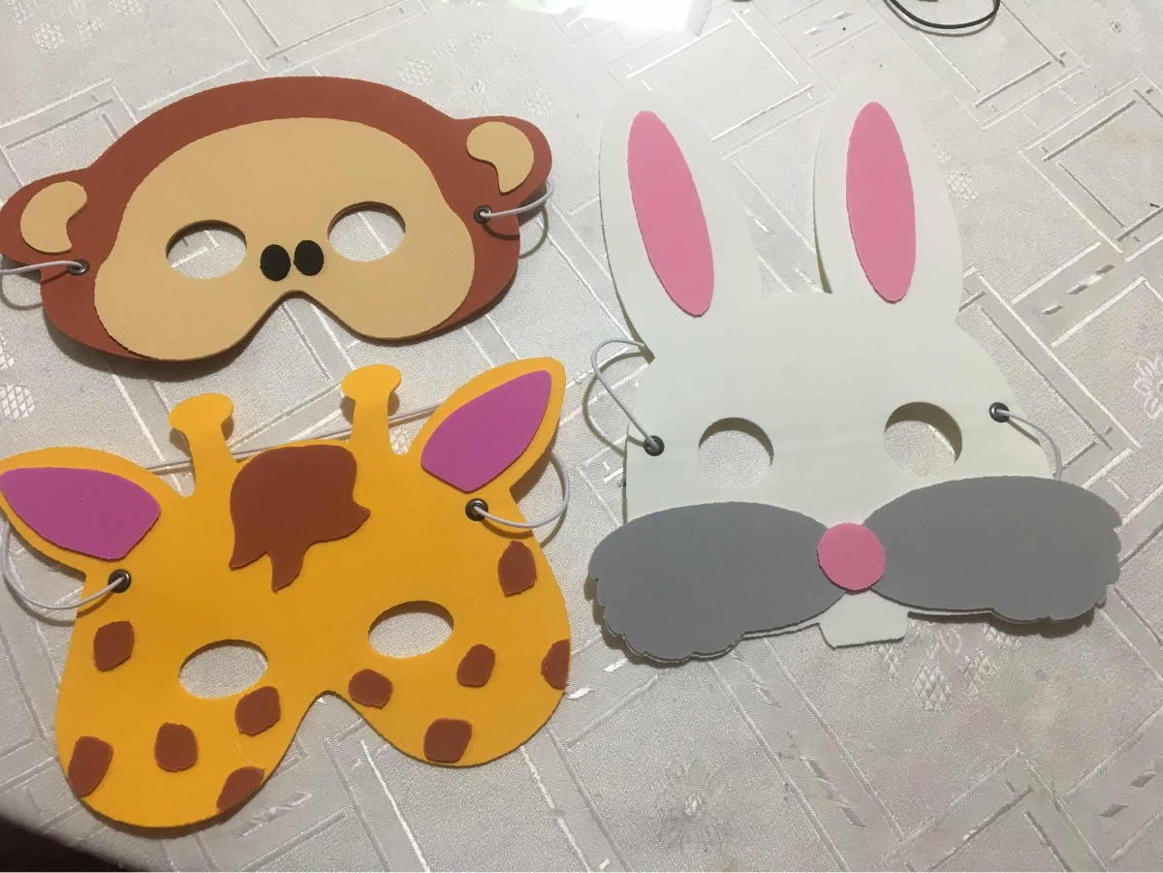
Actividad, ¿Cómo se construye el antifaz?:
Primero debemos elegir que animal queremos ser. Después, los niños y niñas deberán dibujar los rasgo del rostro del animal, los ojos, la nariz.
Tercero, cortar la mitad del plato, puede ser en línea recta u ondulada y los ojos, no botes nada, porque los puedes usar más adelante.
Y finalizaremos pintando el antifaz y colocas detalles como melena, orejas y otros con el cartón que te sobro o con papeles de colores.

Slide 5
Ahora califiquemos con un “me gusta” “Me encanta ” o “me aburre”
¿Qué tipo animal elegiste ser?
¿Cuáles son los colores que tiene tu antifaz?
¿Te gustó el resultado? ¿Por qué?
¡Muchas felicidades!

